Slide 1
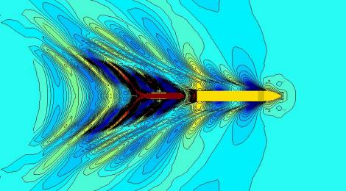
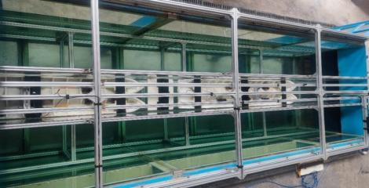
3.1 风、 浅水、 岸壁以及船闸航道非线性船组水动力预报系统
技术需求背景
风浅水岸壁船闸航道非线性船组水动力预报系统
u风、浅水岸壁船组流场预报与流速检测
u复杂船闸航道泥沙堆积环境下船舶水动力预估
u系缆力、船组运动响应预报
u船舶兴波对航道岸壁影响评估
u全尺度船组阻力预报
u复杂航道泥沙堆积流态预报
浅水效应-岸壁效应-船间效应运动响应预报与流场检测
船组、岸壁、假底试验装置架构

Slide 2
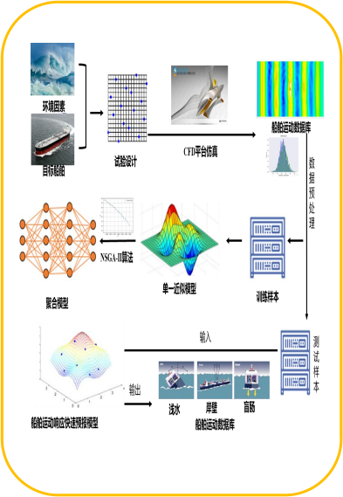

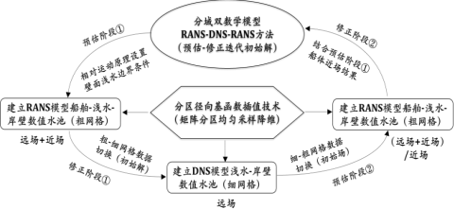
主要内容与关键技术
复杂航道泥沙堆积多相流CFD-DEM数学模型
考虑浅水、 岸壁、 船间效应的船组水动力和下沉量试验测量技术
复杂船闸航道限制域非线性船舶运动智能预报技术
限制域系缆力、 粘势流/二因次船模-实船阻力切换技术
分域双数学模型
船舶运动智能预报架构

Slide 3
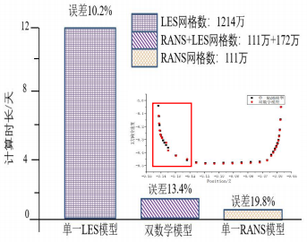
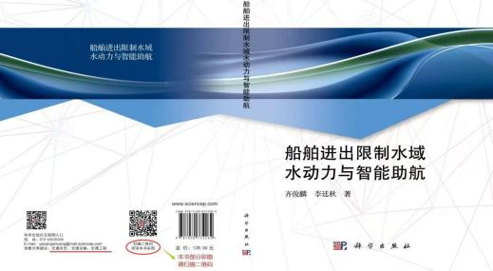
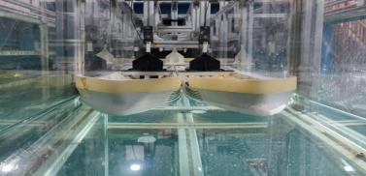

成果与应用
双数学模型预报
出版《船舶进出限制水域水动力与智能助航》
LES结果
双数学模型在总体方面体现卓越性能（如高效、高精度与高稳定）
五船试验与双数学模型数值结果对比 限制域多船舶试验平台
限制域多船舶试验测量技术
船模阻力 | 河牛 1/N | 河牛 2/N | 河牛 3/N | 河牛 4/N | 智能工作船
EFD | 1.37 | 1.48 | 1.44 | 1.76 | 0.23
CFD（双数学模 型） | 1.20 | 1.21 | 1.57 | 1.58 | 0.20
误差/% | 12.41 | 18.24 | -9.03 | 10.11 | 13.04

